Slide 1

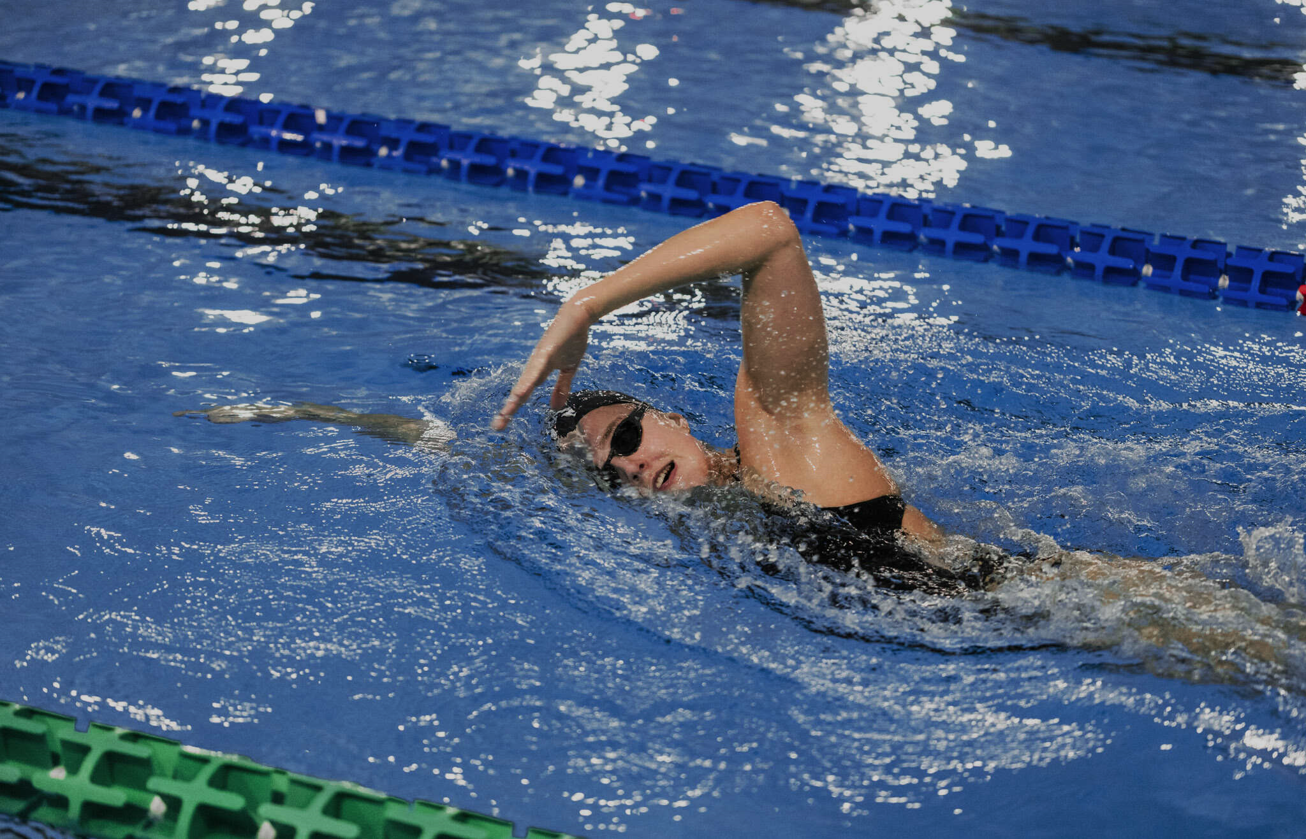
Tema 1
Transition
Notes:
Forside med billede

Slide 2
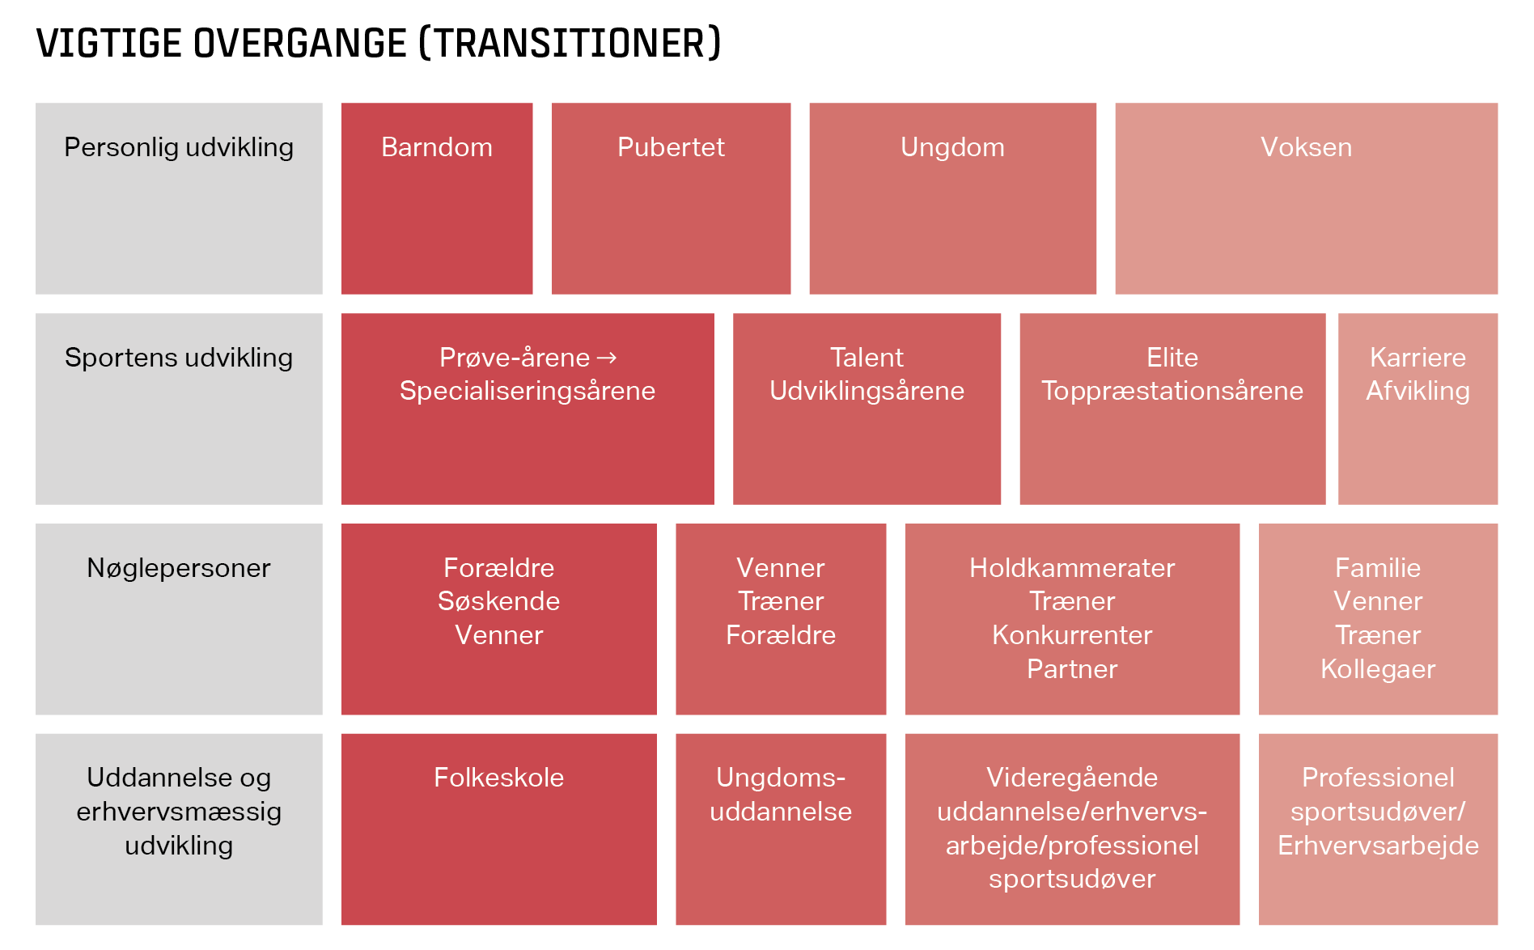
Notes:
Unge atleter møder flere overgange (transitioner) i karrieren både i og udenfor sporten (ATK, 196). Overgange i sportskarrieren kræver, at atleten kan omstille sig til nye forhold eller krav både i sporten, i skolen, i det sociale liv blandt vennerne eller i familien – og ofte samtidigt (ibid.) Klassiske eksempler er overgangen til en bedre klub, et seniorhold, at flytte hjemmefra, at skifte fra folkeskole til gymnasium osv. Konsekvenserne for de atleter, der ikke kan tilpasse sig disse udfordringer og krav er ofte, at de dropper ud af sporten.

Slide 3

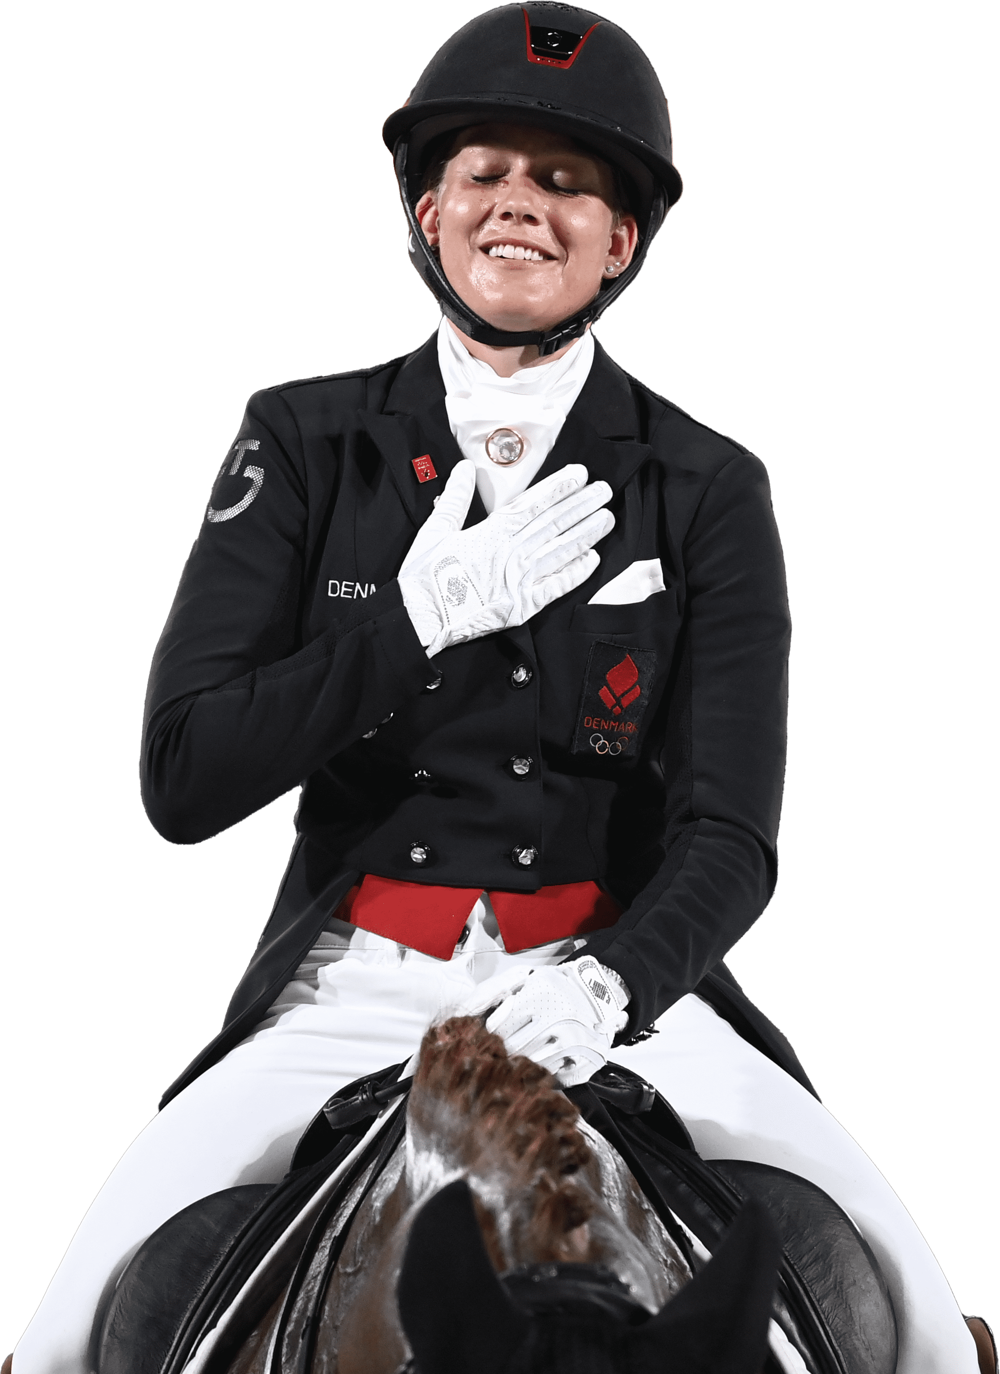
Transition - fra serie 1 til superliga på en sommerferie
Nye venner/mennesker, ungdomsmiljø
Faglige udfordringer og præstationskrav
Flere undervisningstimer
Evt. øget transporttid
Evt. nye træningsmiljøer og mere træning
Mangel på tid
Notes:
Der er flere skemalagte undervisningsmoduler
For nogle elever nye undervisningsmetoder og fagligt spring
Øget transporttid
Mangel på tid: Øget timeforbrug på lektier og skriftlige afleveringer, øget træningsmængde
Mere tidspresset ugeskema med få eller ingen pauser mellem de forskellige arenaer
Integrere sig i nyt socialt miljø.
Større personligt ansvar, da forældres involvering er meget mindre
Sportsligt evt. opstart i nye træningsfællesskaber til morgentræning, nogle elever starter også i ny klub ved opstart i gymnasiet.

Slide 4
Stiller krav til…
Kompetencer de unge atleter typisk skal udvikle:
Personlige færdigheder
Faglige færdigheder og nye indlæringsteknikker
Sociale færdigheder
Planlægningsfærdigheder
Tage ansvar for egen udvikling i skole og sport.
Bruge hjælpe- og støttemuligheder i skole, klub, kommune
At kunne identificere og bruge støtte- og udviklingspersoner
Analyse- og refleksionsevne
Selvbevidsthed og have fokus på mål og ‘hvorfor’
Notes:
Indholdsside bullets og billede

Slide 5
”Fastholdelse”
Personlige kompetencer, herunder handlestrategier ved udfordringer/modgang
Trivsel og gode miljøer i skole og sport
Oplevelse af støtte, forståelse og samarbejde
Oplevelse af udvikling
Notes:
Indholdsside bullets og billede

Slide 6


Skolen/holdet som et talentudviklingsmiljø?
Notes:
Forside med tekst

Slide 7
Nutid
Talentudviklingsmiljø
Modellen – Dual Career
Fortid
Fremtid
Forbilleder
Ungdomskultur
Specifik sportskultur
Venner
Eksperter
Klassekammerater
Landshold
Trænere
Skolemiljø
Holdkammerater
Uddannelses
system
Sport
Lærere
DC-atleter
Ledelse
Andre hold
og klubber
Forbund
Udd.forløb
Skema
Landsholdstrænere
Klub
kammerater
Eliteidræts-vejleder
Andre atleter
Rollemodeller
Makromiljø
Mikromiljø
Forældre
Familie
National kultur
Generel sportskultur
Ikke-sportsligt domæne
Medier
Sportsligt domæne
Frit efter Henriksen, Stambulova og Linner
Notes:
So here is our descriptive model in all of its complexity. It helps us to organize our oúnderstandin og the roles and functions of thje different componets and relations in the environment
I will not point explain all of the components to you – but I will show you later an example of the model as it has been adapted to a specific environment in my fírst case study.
In´the micro environment we have coachens exerts, managers club mates, and younger and older athletes, and also peers, school, family and other teams or clubs.
In the macroenvironment we have reference groups, the sports federation, media, and the educational system. These are influences althohgh the young athlete only rarely acually interactswith these components. We also have culture as an important part of the process – youth culture, sports culture, national culture and the culture of the specific sport in question.
These compontens have all more or less all been shown to have a possible impact on an athlete but have not been seen a a complex system of components and relations
Also time is important – the past traditions, the present challenges and future hopes, visions and goals are present in all decisions made in the environment.
I shall show you an example of the model adapted to a specific environment later.

Slide 8
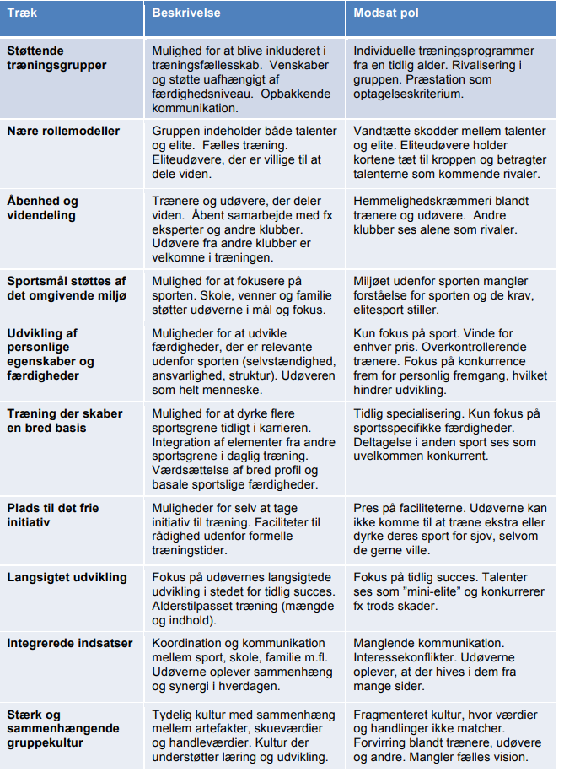
Fra Kristoffer Henriksen, ”Talentudviklingsmiljøer i verdensklasse”
Notes:
That was the descriptive model. It helped us understand the roles and functions of the different components and relations.
But it does not explain why the environment is successful. For this reason we have developed a an explanatory model.
It states that there are off course some preconditions. They are financial, facilities and also human preconditions such a educated caches, experts etc. without these no process – but they are by no means enough,
Then there is the process – what acutally happens. This invovelves training, competition, camps, meetings and social events.
This process leads to the individual developing sports skille and anchievements, but also personal development, and it also leads, especially in team sports, to team achevements.
But this development is strongly influenced by group development and culture. Durling the process a certain group culture develops. It includes a specific set of values and norms, and even a set of basic assumptions about the meaning of life and the nature og human ambition. As desceibed in organizational pychology by Edgar Schein.
This compex interaction leads to the environment effectiveness – measured primarily in the environments ability to successfully helt the transition of junior elite athletes to senrioer elite athletes – but also reflected in the satisfaction of the athletes.

Slide 9
Fra Kristoffer Henriksen, ”Talentudviklingsmiljøer i verdensklasse”
Notes:
That was the descriptive model. It helped us understand the roles and functions of the different components and relations.
But it does not explain why the environment is successful. For this reason we have developed a an explanatory model.
It states that there are off course some preconditions. They are financial, facilities and also human preconditions such a educated caches, experts etc. without these no process – but they are by no means enough,
Then there is the process – what acutally happens. This invovelves training, competition, camps, meetings and social events.
This process leads to the individual developing sports skille and anchievements, but also personal development, and it also leads, especially in team sports, to team achevements.
But this development is strongly influenced by group development and culture. Durling the process a certain group culture develops. It includes a specific set of values and norms, and even a set of basic assumptions about the meaning of life and the nature og human ambition. As desceibed in organizational pychology by Edgar Schein.
This compex interaction leads to the environment effectiveness – measured primarily in the environments ability to successfully helt the transition of junior elite athletes to senrioer elite athletes – but also reflected in the satisfaction of the athletes.

Slide 10
Udvikle et godt og bæredygtigt talentudviklingsmiljø
Kulturel ledelse i klassen, på holdet, i samarbejder?
Eliteidrætskoordinator/træner/lærer som kulturel leder?
Du kan være med til at udvikle kultur, som understøtter atleternes udvikling og trivsel i både sport, uddannelse og personligt liv
Arbejd synligt og bevidst med værdier – lev værdierne i hverdagen
Udvis interesse for atleter – og alle i miljøet
Italesæt når værdier er synlige i hverdagen, og hvad det giver
Vær rollemodel og brug rollemodeller
Notes:
Forside med tekst

Slide 11

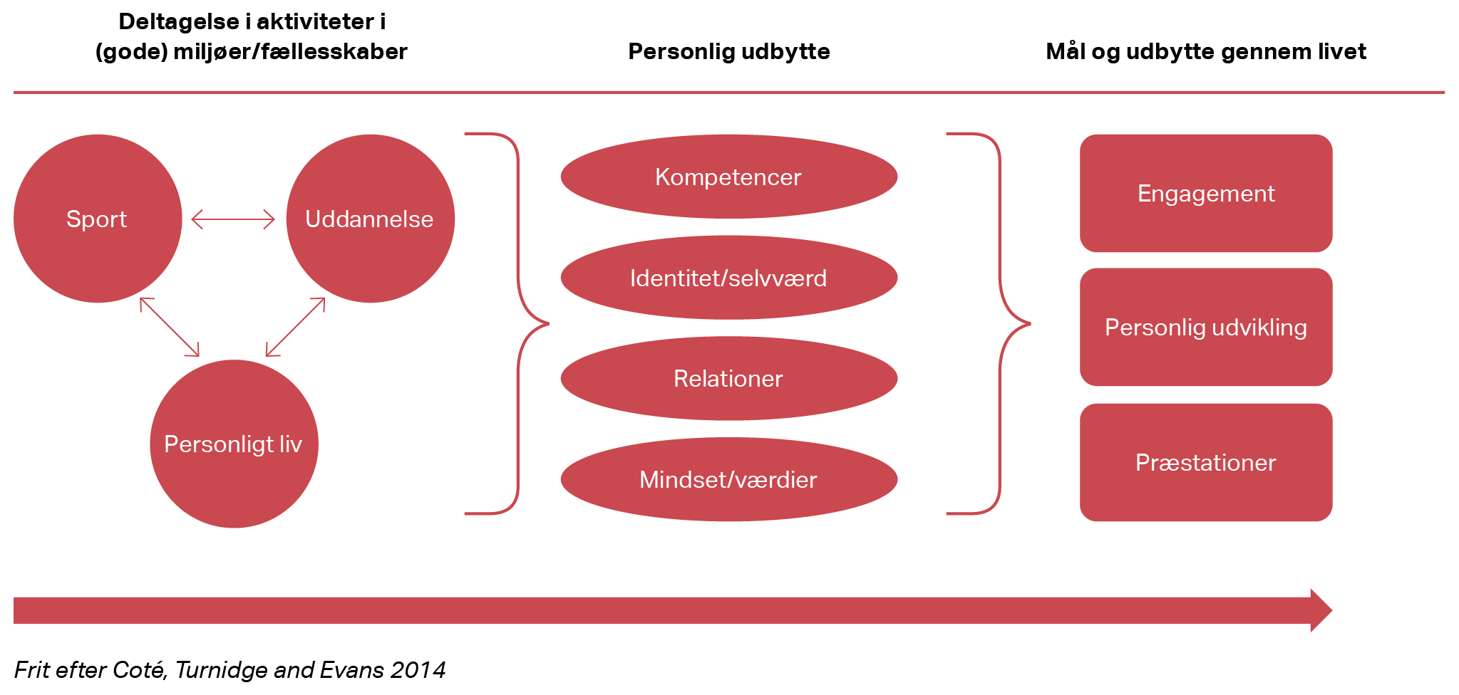
Hvad forskere mener at elitesport og uddannelse giver på den lange bane:
Notes:
Kapitel breaker

Slide 12
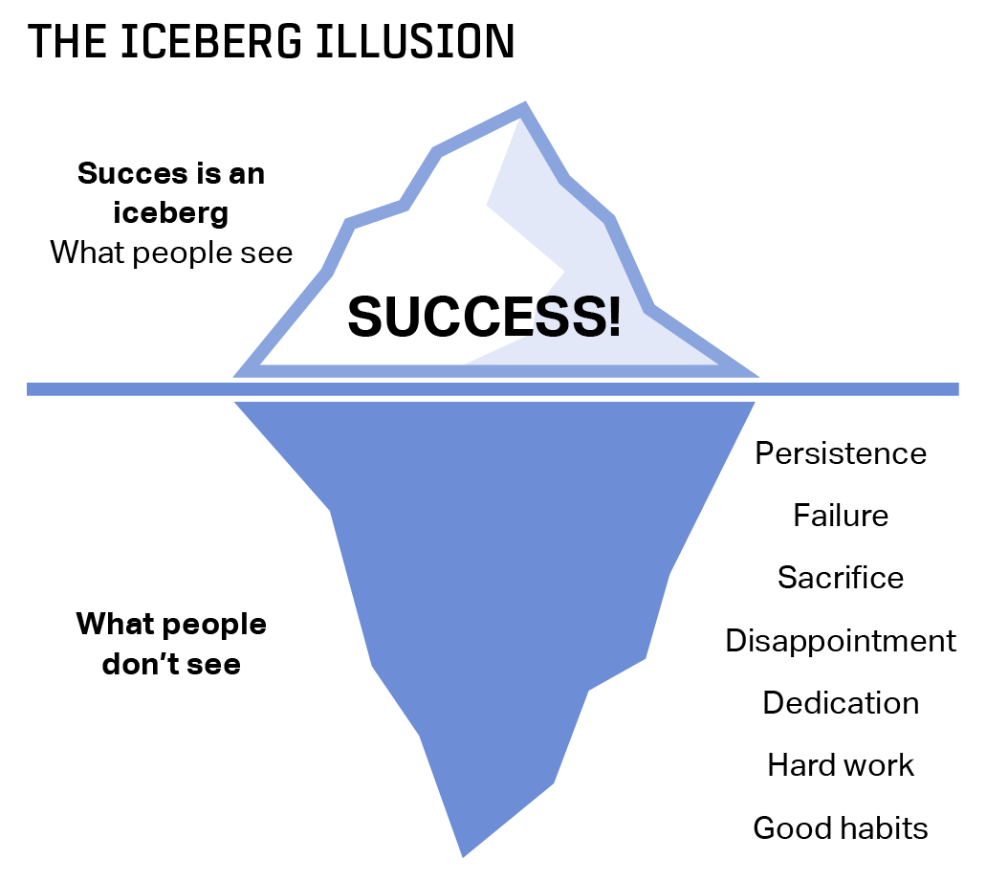
Hvad er din fortælling?
Notes:
Forside med tekst

Slide 13
Hvad er din fortælling?
Notes:
Indholdsside bullets og billede

Slide 14

Hvad giver SPORTEN mig? Hvorfor gør jeg det?
Succes
Hverdagen
Samarbejdet
Udfordringer
Fællesskabet
Venner
Oplevelser
Træningen
Sundhed
Nørderiet
Glæde
Netværk
Sportslig udvikling og kompetencer
Rollemodel
Personlig udvikling og kompetencer
Notes:
Indholdsside bullets og billede

Slide 15
Hvad giver UDDANNELSE mig? Hvorfor gør jeg det?
Succes
Faglige udvikling
Samarbejdet
Udfordringer
Fællesskabet
Nye venner
Oplevelser
Lære at træning gør mester
Glæde
Inspiration og redskaber
til resten af livet
Netværk
Kommunikationsevner
Rollemodeller
Personlig udvikling
Notes:
Indholdsside bullets og billede

Slide 16
Hvordan ser dit isbjerg ud?
Succes
Notes:
Indholdsside bullets og billede

Slide 17
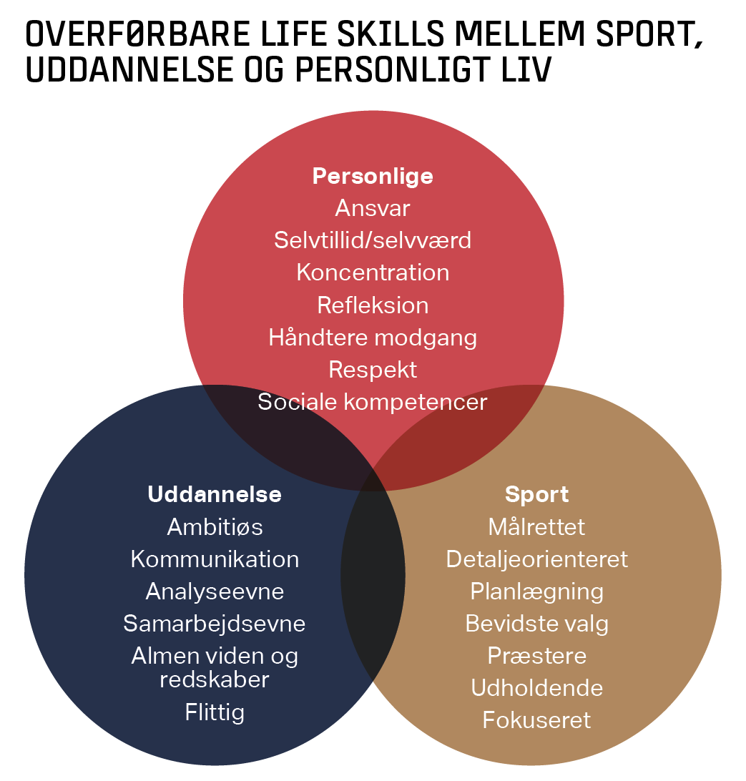

Slide 18

Eliteidrætskoordinator
Atlet
Vejledning/coaching
Skabe og udvikle miljø
Som vejleder og coach
Hvad skal atleterne vide og lære i transitionen?
Skolens rammer, regler, muligheder og procedure
Klare rammer og regler er godt ☺
Give atleterne redskaber til at navigere og udvikle sig i sport og uddannelse:
Hvem de kan bruge som støtte- og udviklingsperson?
Hvad kan de selv byde ind med/tage ansvar for?
Hvilke redskaber som vaner og refleksion kan atleterne bruge?
Understøt opbyggelse af Atlet-atlet-støtte/DC-miljø
Competence
Confidence
Connection
Character
Notes:
Forside med tekst

Slide 19
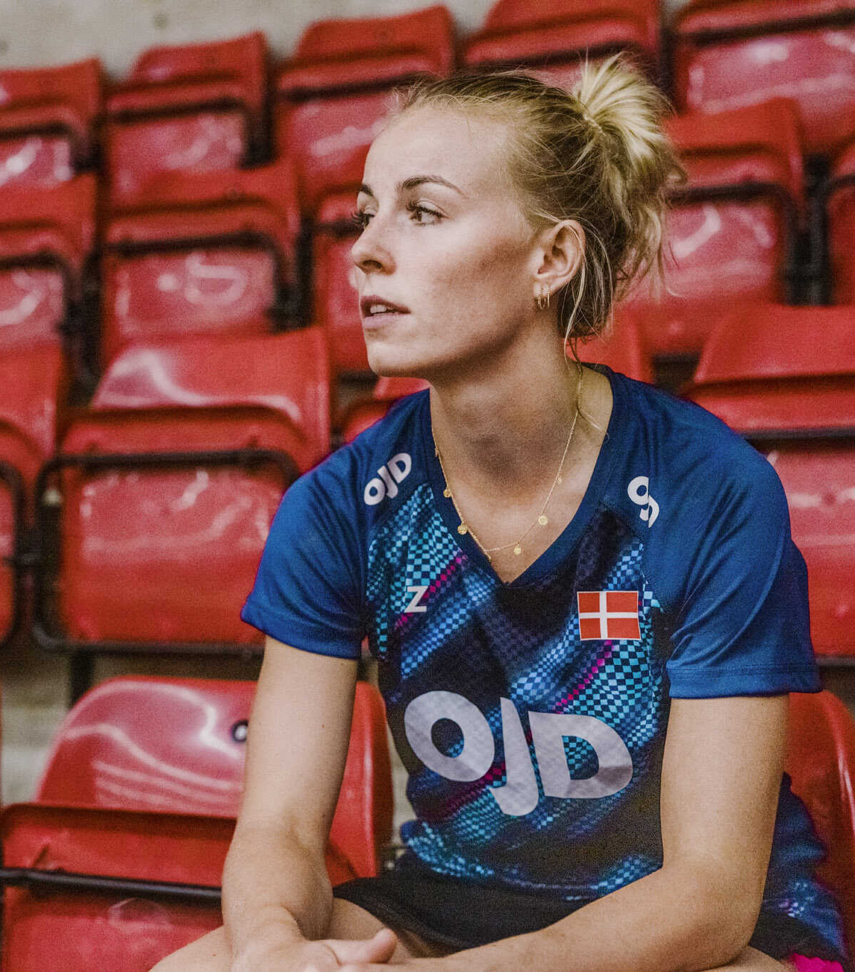
Atlet-samtaler
Hvad er vigtigt for at få skabt relationer til atleterne?
Faste rammer og aftaler på samtaler og møder?
Synlighed og mulighed for Ad Hoc-samtaler
Temaer i samtaler/møder?
  Samtaleskabeloner/portfolio? (se eksempel i materiale)
Notes:
Elitesportsvejleder indkalder?
Atleten kontakter ad hoc vejleder (kræver træning af atleten)

Slide 20
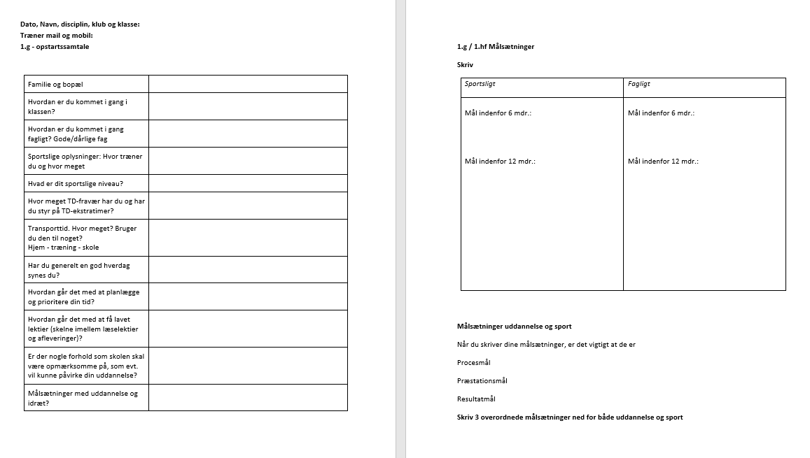

Slide 21

Vejledning og coaching
Hvordan hjælper I atleterne med at løse problemer? F.eks.:
1. Manglende skolefokus/fravær/motivation?
2. Sportslige aktiviteter i skoletiden?
3. En stresset atlet?
4. En skadet atlet?
Notes:
Indholdsside bullets og billede

Slide 22
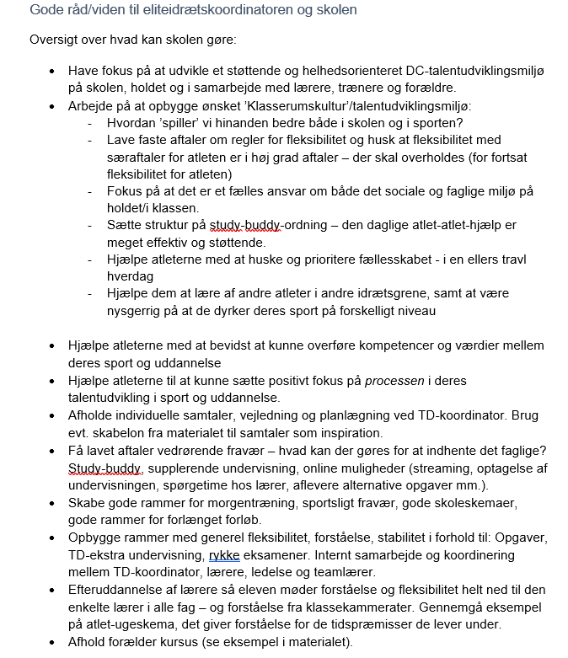
Notes:
Indholdsside bullets og billede

Slide 23
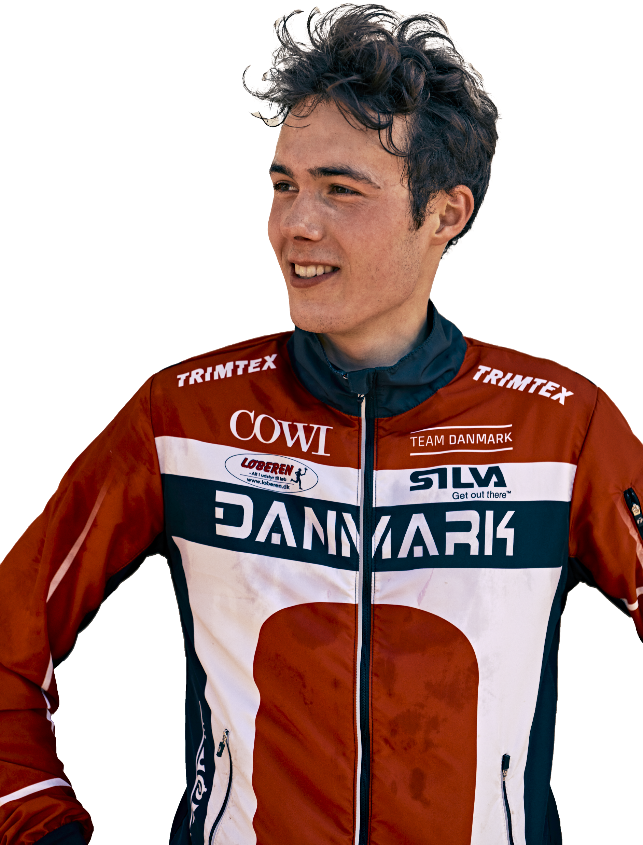
Skabe og udvikle miljø i klassen/på holdet/på skolen?
Starte dialogen mellem atleter og fra atleter til deres nærmiljø
Tale om mål, modgang, gode råd/erfaringer (se undervisningsmateriale)
Tal om hvad kombination af elitesport og uddannelse kan give af udvikling
Opbyg strukturer på skolen/holdet der understøtter udvikling af et godt miljø (se også tema 6)
Inspirer til refleksion
Hjælp dem med at tænke langsigtet og til at holde af processen ☺
Notes:
Indholdsside bullets og billede

Slide 24
Skabe og udvikle miljø -
I samarbejdet med lærere
Skolens forståelse og fleksibilitet starter i det daglige samarbejde med lærere
Hvad skal der til for at klæde lærere på til at kunne være medspiller for eliteidrætseleverne?
Hvad skal lærerne vide?
Hvilke aftaler og strukturer skal der være, så lærere er informeret og der klare aftaler?
Jeres koordinerende rolle - Hvad kan I hjælpe lærerne med?
Lærerkursus (se materialet)
Notes:
Forside med tekst

Slide 25
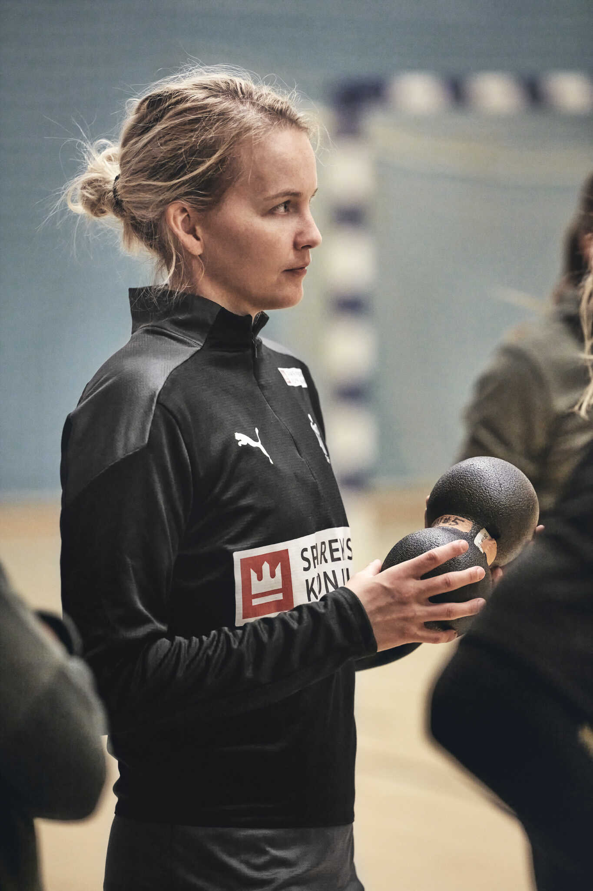
Skabe og udvikle miljø -
I samarbejdet med forældre
Hvad har forældre brug for at blive klædt på til for at understøtte deres børns udvikling og trivsel i sport og ungdomsuddannelse?
Hvad kan sporten eller skolen gøre for at klæde forældrene på?
Forælderkurser?
Forælderdialog?
Notes:
Indholdsside bullets og billede

Slide 26
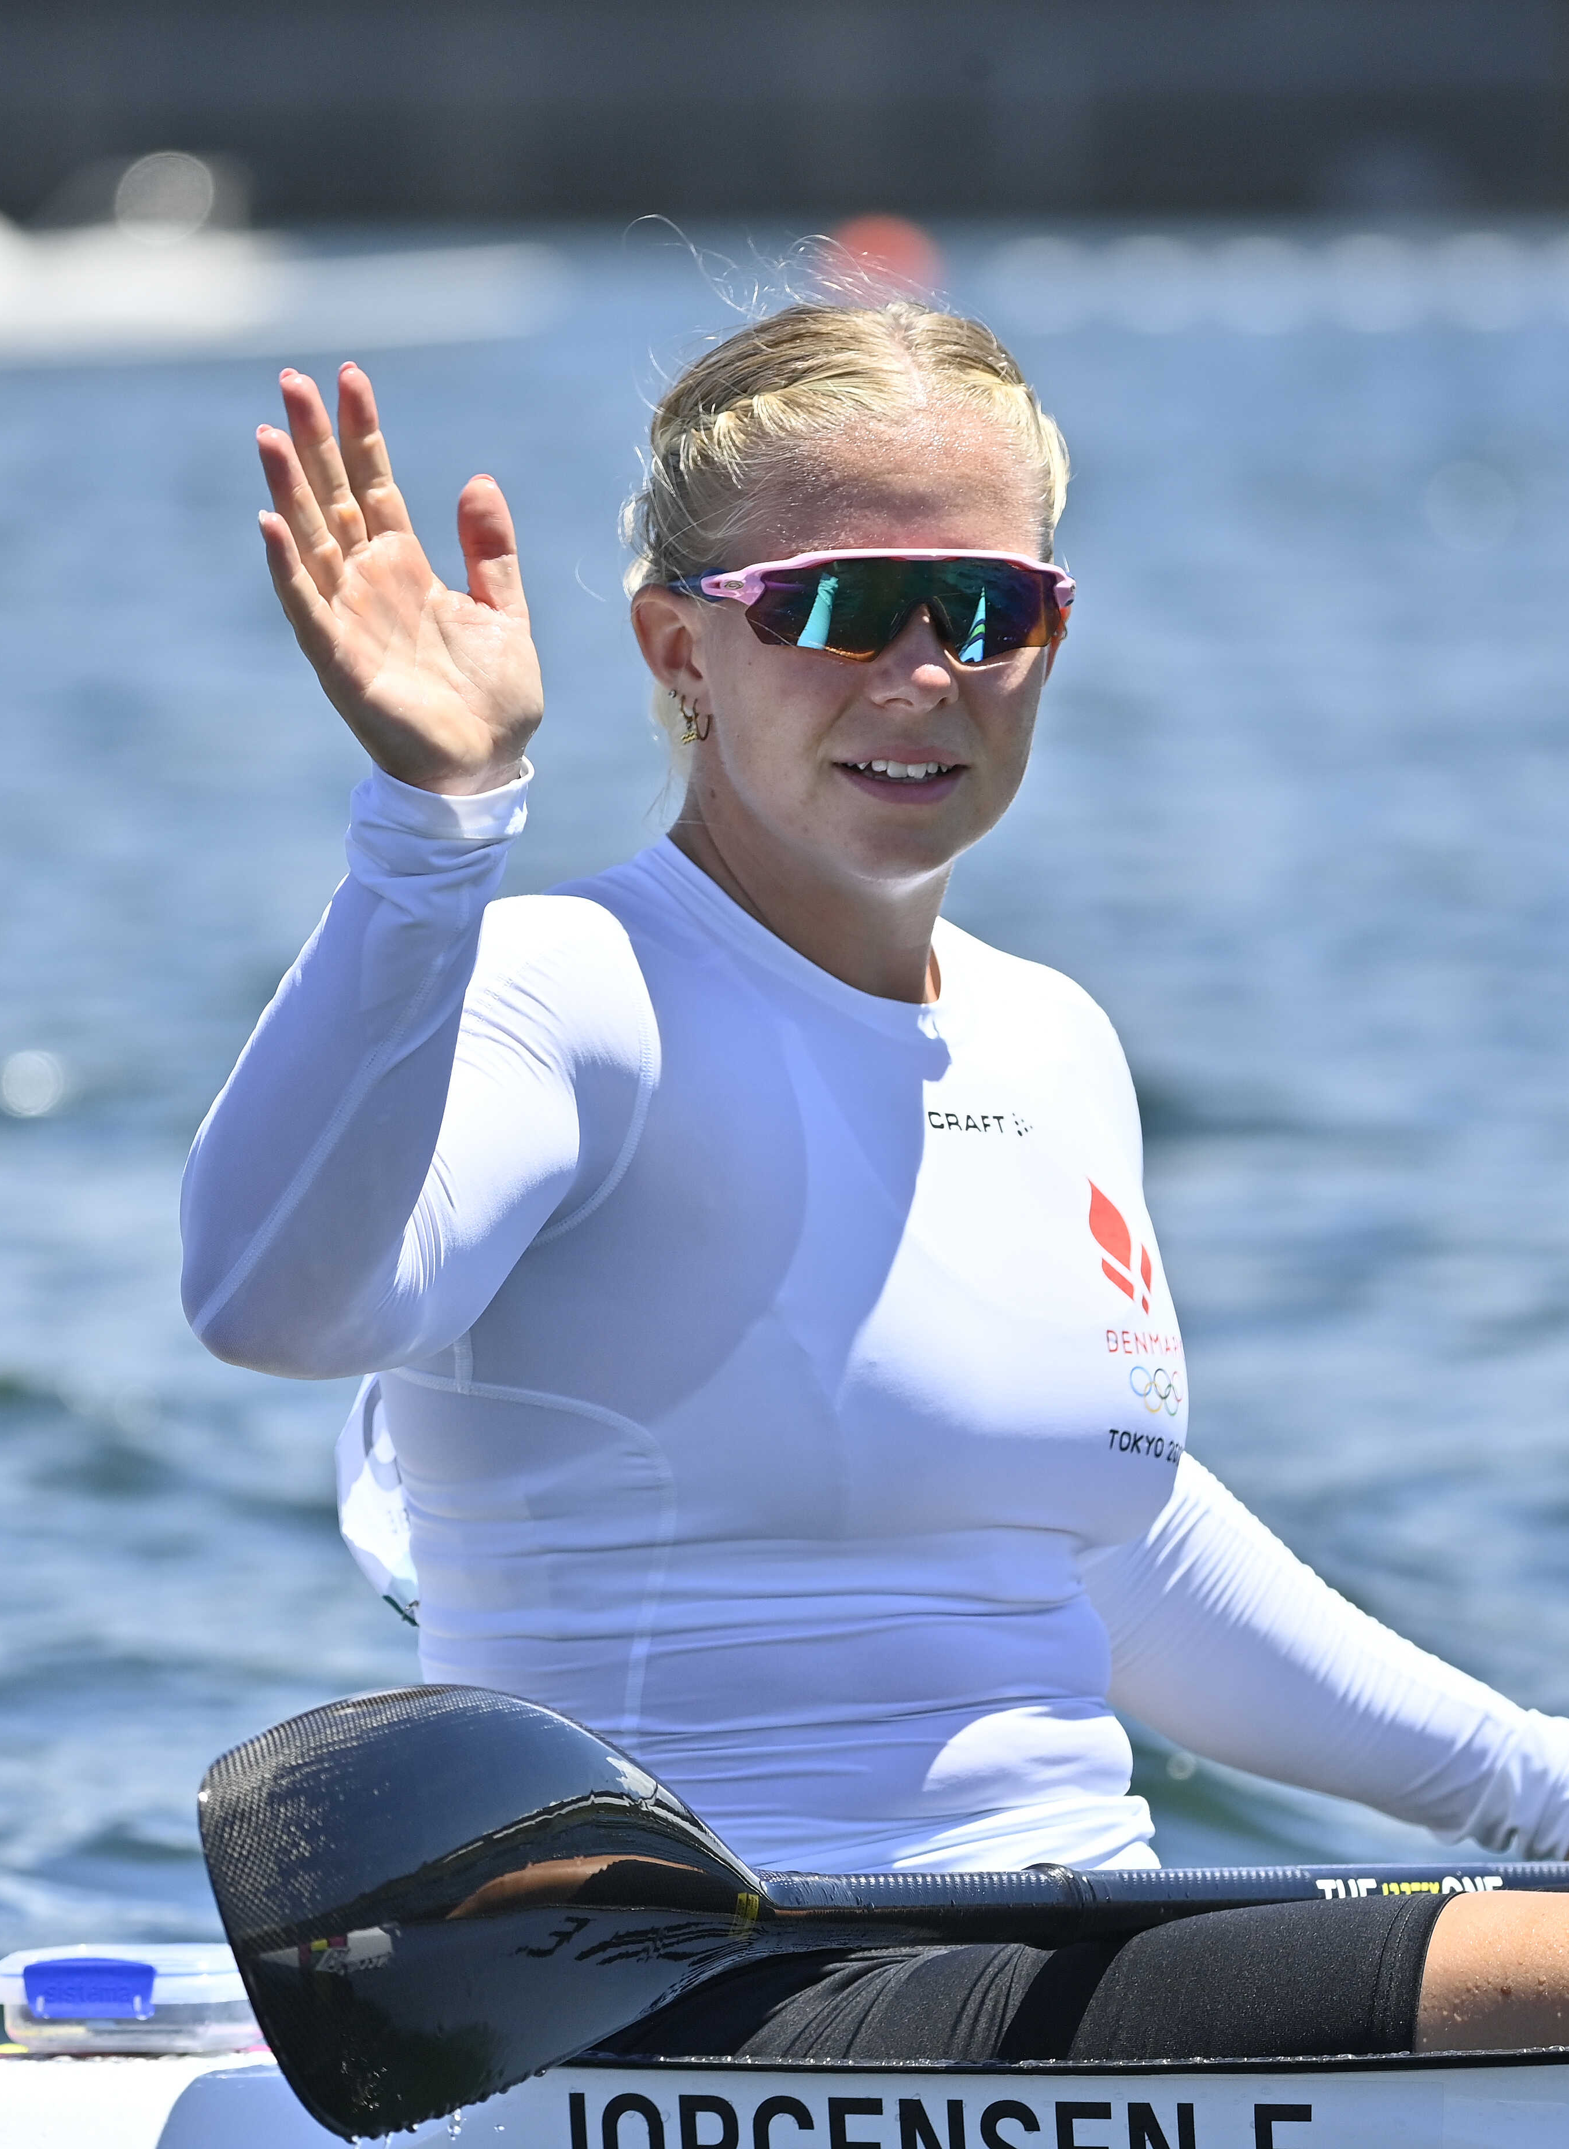
Skabe og udvikle miljø -
I samarbejdet med sporten
Stor betydning for atleten
Koordinering og samarbejde -> mange løsninger og muligheder udnyttes -> klare aftaler for atleten mindsker krydspres
Vigtigt at atleten kommunikerer og tager initiativ
Efteruddannelse af trænere?
- Gennem ad hoc-arbejde
- Trænermøder/træner-kursus?
Notes:
Indholdsside bullets og billede

Slide 27
Tak for i dag
Notes:
Indholdsside bullets og billede

Slide 28

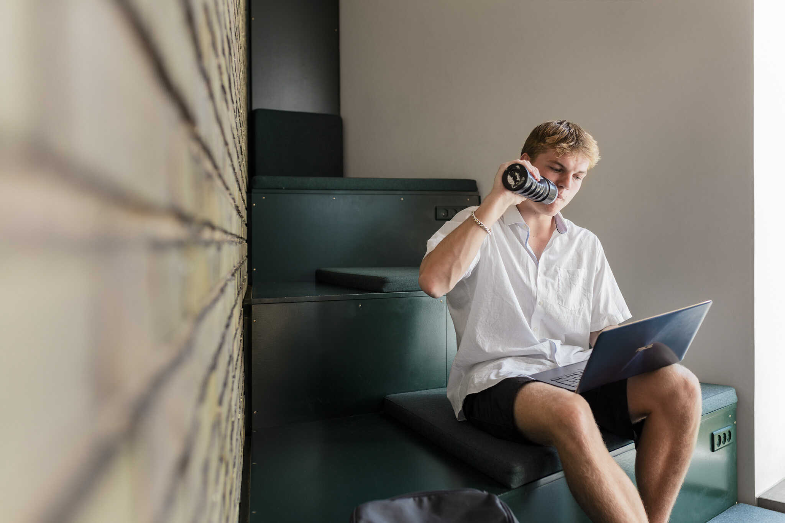

UDDANNELSESPARTNERE OG ELITEKOMMUNER
Elitekommuner
24
Uddannelsespartnere
56
Notes:
Indholdsside tal/statistik

Slide 29
VI STÅR BAG DE DANSKE ATLETER
VI STÅR BAG DE DANSKE ATLETER
TEAM DANMARK
Notes:
Breaker typo

